Slide 1


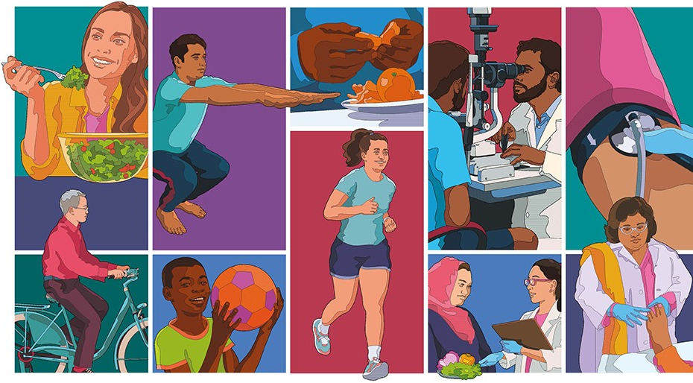
"Cunoști riscurile, eviți consecințele "
14 noiembrie
Ziua Mondială a diabetului
IMSP Spitalul Clinic Republican
„Timofei Moșneaga”
Vera Morari
Feodora Terenti

Slide 2
Definiția DZ
Diabetul zaharat –
tulburare metabolică complexă care poate avea etiologie multiplă, caracterizată prin hiperglicemie cronică asociată cu modificări ale metabolismului glucidic, lipidic şi proteic, rezultate din deficienţa în insulinosecreţie, insulinorezistenţă sau ambele, cu afectarea tuturor sistemelor și organelor.
Notes:
Deoarece suntem în plină desfășurarea a măsurilor de conștientizare a diabetului zaharat vom incerca să expunem unele date generale despre diabet
Vom porni de la simpla definiție a bolii care

Slide 3
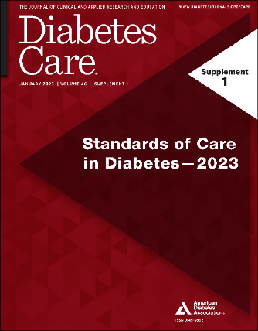
Clasificarea Diabetului zaharat
Diabet zaharat tip 1
Destrucție autoimună a celulelor β
Deficit absolut de insulină
Include LADA
Diabet zaharat tip 2
Pierderea progresivă a funcției de secreție a insulinei a celulelor β
Insulinorezistență și sindrom metabolic
Tipuri specifice de diabet
Diabetul monogenic
Patologii ale pancreasuluiexocrin (fibroza chistică, pancreatite)
Medicamentos indus (GCS, tratamentul în HIV/SIDA, posttransplant)
Diabet gestațional
Diabet diagnosticat în trimestrul II sau III de sarcină
95%
https://diabetesjournals.org/care/article/doi/10.2337/dc23-er05/148384

Slide 4
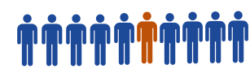


1 din 10 persoane suferă de diabet (537 mln)
1 din 2 persoane nu cunoaște că are diabet (240mln)
1 din 6 sarcini de la femei cu hiperglicemie (21mln)
1 din 18 persoane AGB (alterarea glicemiei bazale) (319 mln)
1 din 9 persoane STG (scăderea toleranței la glucoză) (541 mln)
Prediabet
IDF Diabetes Atlas: 10th edition, 2021
Notes:
Povara diabetului zaharat pentru întreaga societate se manifestă atât prin numărul crescut al pacienților cât și de consecințele acestuia.
Si dacă vorbim numeric fiecare a 10 persoana conform datelor IDF ar putea avea DZ
Iar fiecare a 18 o crestere ușoara a valorilor de glicemie sau fiecare a 13 va avea scaderea tolerantei la glucoza

Slide 5
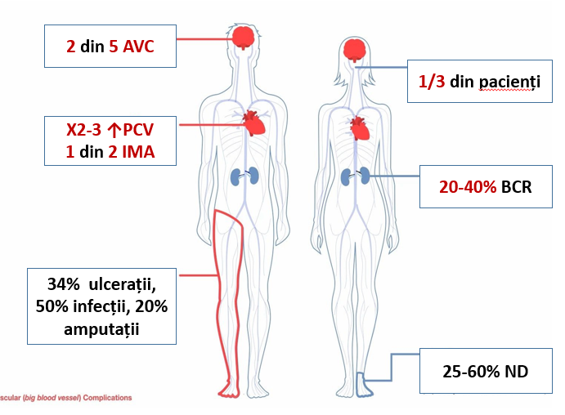
Complicații cronice
DACĂ
diabetul nu este bine controlat
https://diabetesatlas.org/
Notes:
Diabetul afectează tot patul vascular astfel afectând toate sistemele și organele

Slide 6

Facts
Fiecare 5 secunde 1 persoană este diagnosticată DZ
Fiecare 10 secunde 1 persoană decedează din cauza DZ
Fiecare 30 secunde o amputație din cauza DZ
“Diabetul o maladie cronică, invalidizantă și costisitoare asociată cu complicații severe, care presupune probleme severe pentru persoană, familie și întreaga societate.”
UN Resolution 61/225. World Diabetes Day
Notes:
which poses =ceea ce constituie
In WHO you are very familiar with statistics on diabetes
But there is still widespread ignorance about diabetes as a disease and its prevalence.
We still have work to do to spread awareness about diabetes and confront the misperception that it is only a disease of the rich world or the elderly.

Slide 7

Există șanse de a opri această epidemie a diabetului zaharat ?
Notes:
Vera – Cum credeți DVs ar exista șanse de a opri această epidemie a diabetului zaharat.

Slide 8





Diabetul zaharat tip 2 – poate fi prevenit!!!!

Slide 9
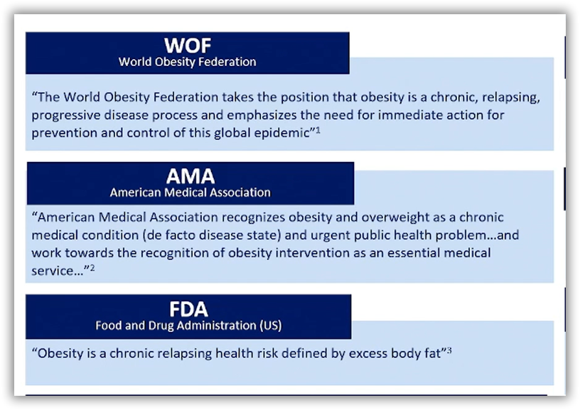
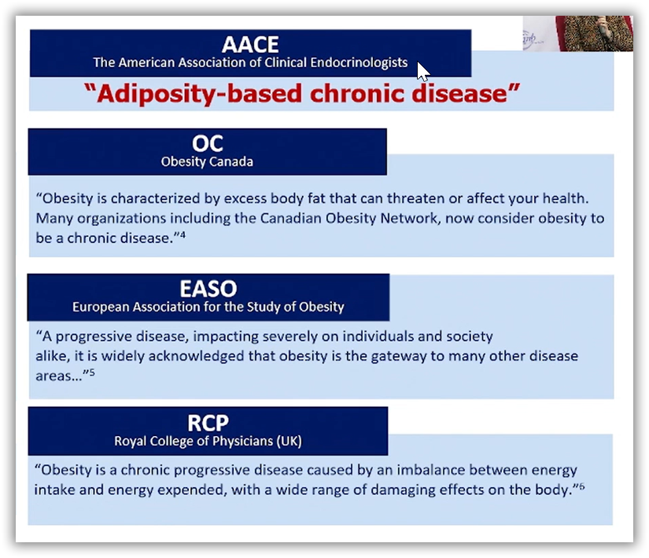
Noțiunea-Obezitate
Obezitatea-
complex de tulburări cronice, ca urmare a excesului de țesut adipos ce afectează sănătatea, ↑ riscul de complicații pe termen lung
și ↓ speranța de viață
Adiposity- based chronic diseasa

Slide 10







Factorii de risc ai obezității
Factori psihologici- Stresul
Privarea de somn
Factorii de mediu:
Abundența de publicități de promovare a alimentelor înalt calorice
și sărăce nutritiv
Dezechilibru
Aport de calorii/ Consum de calorii
Factori genetici
Perturbări hormonale
Sațietate/foame
Medicația administrată

Slide 11
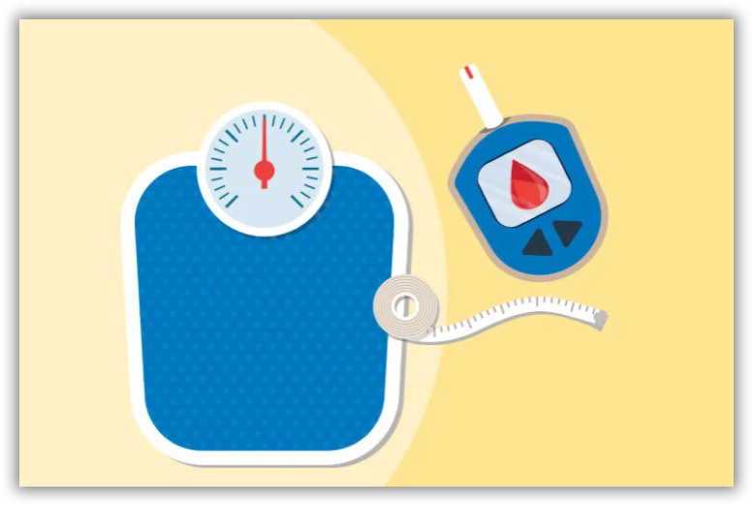
Fiecare persoană cu obezitate va dezvolta Diabet Zaharat?
POB are risc ↑ 6 ori de a dezvolta DZ,
comparativ cu cei fără obezitate.
Dar nu fiecare cu obezitate – DZ.
Depinde de alți factor de risc, precum:
Istoria familială
Alimentația
Exercițiul fizic
Stresul
Sănătatea intestinală
De ce?
Unele POB pot compensa prin producere suficientă de insulină,
fără a suprasolicita pancreasul- Nu va aparea Diabet Zaharat,
Însă alții sunt limitați în producerea de insulină, astfel Obezitatea – Diabet Zaharat
Diabesity: How Obesity Is Related to Diabetes, November 8, 2021 / Diabetes & Endocrinology

Slide 12


Problema obezității: adevăr/mit
Obezitatea este:
O boală, nicidecum O Normalitate
O problemă de sănătate la nivel mondial
Cauzată de o multitudine de factori
Poate fi gestionată/ tratată
Obezitatea nu este:
A ta vină/ greșeală
Doar a ta problemă ca să te descurci singură
Doar despre mîncare
Vindecată printr-un tratament minune!

Slide 13
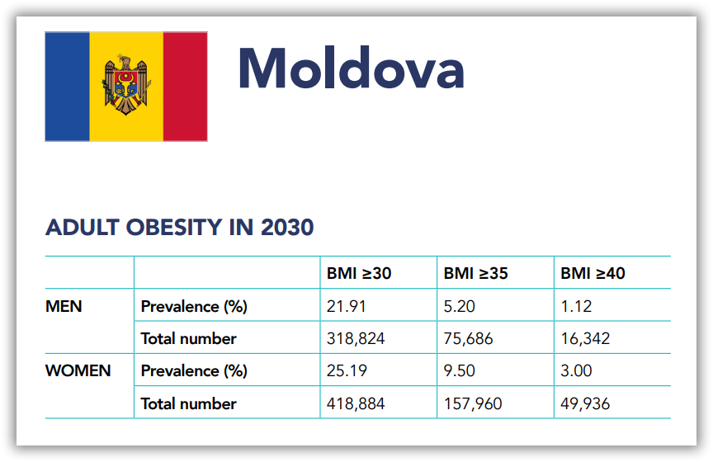
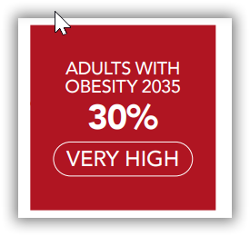
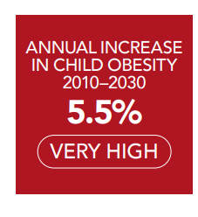
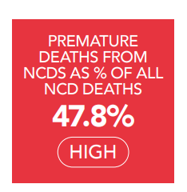
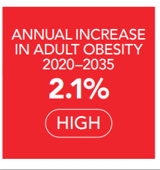
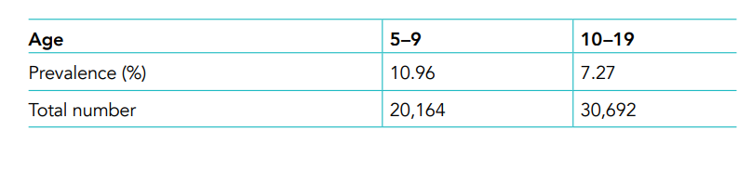

Obezitatea la copii 2030
Adulți cu obezitate către 2030
Creșterea anuală a obezității la copii 2010-2030
Decese premature
Creșterea anuală a obezității adulte 2010-2030
World_Obesity_Atlas_2023

Slide 14

Obezitatea reprezintă risc doar pentru apariția diabetului?
Notes:
Vera -

Slide 15
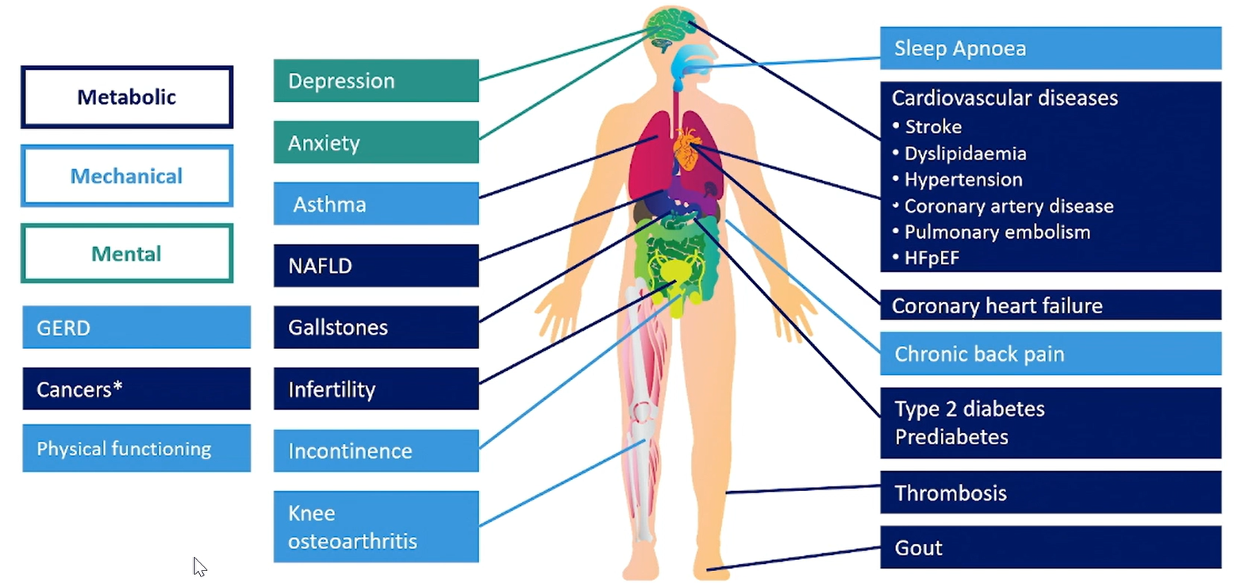
Complicațiile obezității
SAS
Depresie
Metabolice
Cardiovasculare:
AVC
Dislipidemie
HTA
B.Coronariană
Embolism pulmonar
Anxietate
Mecanice
Astm
Astm
Mentale
Insuficiența cardiacă
Litiază biliară
Radiculopatie/durere cronică
Cancer
Infertilitate
Diabet Zaharat tip2
Prediabet
Incontenență
Tromboze
Osteoartrită
Gută

Slide 16
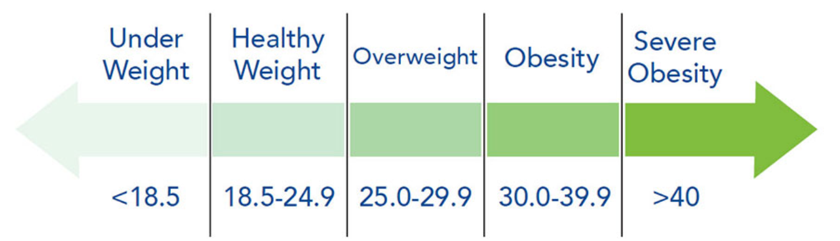
Depistarea POB/ Metode medicale
Obiective:
Depistarea activă, permanentă, timpurie, la orice vîrstă a obezității, preobezității
Promovarea importanței cântăririi și a interpretării greutății în sistemul medical, precum și autocântăririi în populația generală
Îndrumarea persoanelor depistate spre echipele de îngrijire
IMC- Indicele de masă corporală
IMC= greutatea (kg)/înălțime (m2)
Subpondere
Greutate normală
Suprapondere
Supra-
pondere
Obezitate gr.I-II
Obezitate morbidă

Slide 17
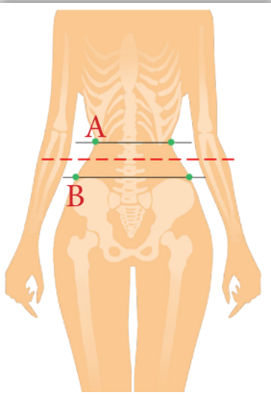
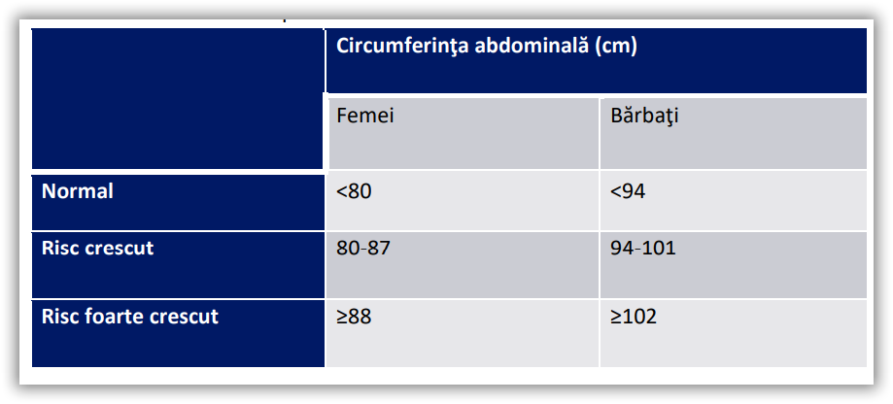
Depistarea POB/ Metode medicale
CA- circumferința abdominală
Un marker al adipozității abdominale

Slide 18
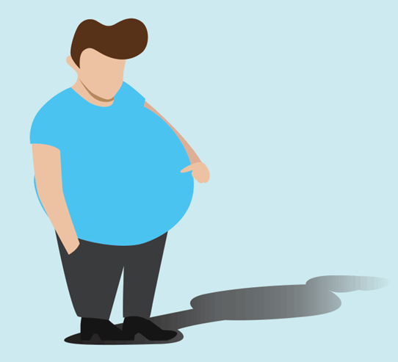
Screening
Anual - IMC
CA- IMC > 25 m/kg2
Persoanele cu suprapondere/ obezitate
Prediabet , DZ2
Dislipidemie
HTA
Sdr.Metabolic
Ficat gras non-alcoolic
Osteoartrită
Tulburări mentale- depresia
Apnee obstructivă în somn/astm
RGES
Femeile:
Incontenența urinară
SOP
Bărbații:
Hipogonadism

Slide 19

Diagnostic obezității
Examen clinic:
Istoria familială: obezitate și comorbiditățile
Istoria personală:
Evoluția greutății/tratamentelor
Comorbidități
Ciclu, nașteri, factori socio-economici
Examen obiectiv:
Antropometric: Greutate, IMC, CA
Distribuția țesutului adipos
Semne de insulinorezistență (acanthosis)
Hepatomegalie
Modificări sugestive pentru afecțiuni endocrine: tiroidă, suprarenală
RECOMANDĂRI PENTRU ÎNGRIJIREA PERSOANELOR CU OBEZITATE ÎN ROMÂNIA 2022.

Slide 20
Diagnostic obezității
Explorări, Evaluări, Estimări
Biochimie
Glicemia à jeun
Insulina (acanthosis nigricans)
Profil lipidic
ALT, AST
TSH, free T4
Adițional:
Teste gonadale
Teste genetice
Cortizol/test de supresie cu dexametazon
Teste comportamentale:
Alimentație
Activitate fizică
Alcool, fumat, droguri
Somn, SAS
Teste psihometrice
Depresie, stres, tulburări de comportament alimentar
RECOMANDĂRI PENTRU ÎNGRIJIREA PERSOANELOR CU OBEZITATE ÎN ROMÂNIA 2022.

Slide 21

Impactul reducerii greutății- Comorbiditate
10 %
Prediabet →Prevenția DZ
DZ2 → ↓HbA1C/ ↓ medicației,
remisie- DZ de scurtă durată
5-15 %
5-15%
HTA → ↓TA/ ↓ medicației
Reducerea greutății
SOP → reluarea ovulației/↓hirsutismului/
↓ androgeni/ ↑ sensibilității la insulină
5-15 %
10-40 %
NAFLD → ↓lipidelor intrahepatocitare, inflamației

Slide 22
Care acțiuni ar trebui întreprinse pentru a scăpa de excesul de greutate?
Cunoaștem factorii de risc
Notes:
Vera – Am inteles ca reducerea în greutatea are beneficii asupra sănătății. Dar care ar fi acțiunile pe care ar trebui sa le intreprindem pentru a scapa de aceste kg in plus

Slide 23
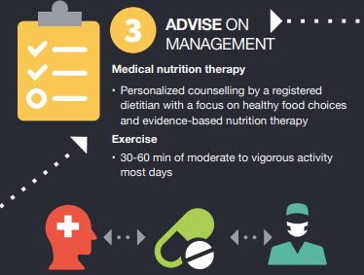

Ghid de practică clinică
Sfaturi pentru management
Principii:
Intervenție nutrițională centrată pe pacient
,,No one-size-fits-all eating pattern,,
Scop: ↓ risc de boli cronice/ ↑ calității vieții și
NU Doar scadere ponderală
Intervenție pe termen lung
(restricția calorică - <12 luni, ulterior ↑ ponderală)
Colaborare cu specialist – Dietician
Construirea legăturii emoționale
Terapia medicală nutrițională
Exercițiul fizic
Suport:
psihologic/ medicamentos/
chirurgical
X
Terapie nutrițională medicală Dietă Persoană/adult cu obezitate
Medical Nutrition Therapy in Obesity Management / Version 1, August 4, 2020. Adult Obesity Clinical Practice Guidelines

Slide 24
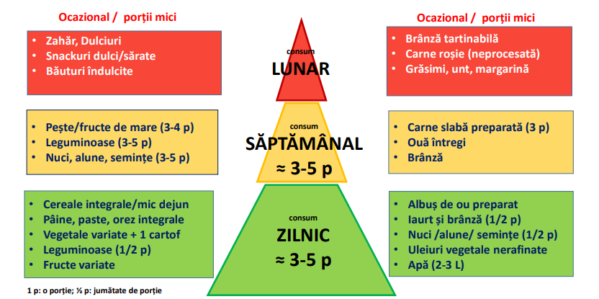
Piramida Alimentației Sănătoase Carpato-danubiene
RECOMANDĂRI PENTRU ÎNGRIJIREA PERSOANELOR CU OBEZITATE ÎN ROMÂNIA 2022.

Slide 25
Algoritmul suportului nutrițional
Întreabă/Evaluează
Este interesat de schimbare?
DA
DA
Alimentația sănătoasă e mai mult decît alimentele pe care le consumi | Crează-ți un obicei de a mînca alimente sănătoase zilnic | Construiește o relație sănătoasă dintre alimente și alimentație
Fii atent la obiceiurile alimentare | Consumă multe legume și fructe | Fă-ți timp să mănînci
Pregătește masa acasă | Consumă produse bogate în proteine (sursă plantele) | Observă cînd ești flămînd/ sătul
Mănîncă cu alții | Apa- băutura de prima intenție | Planifică ce vrei să mănînci
Citește etichetele | Consumă cereale integrale | Implică pe alții în planificare/ pregătire
Limitează sodiu, zahărul, grăsimile saturate |  | Cultura/tradițiile pot face parte din alimentația sănătoasă
Fii conștient de marketing/ cum poate influiența alegerile |  | Conecteză-te cu alimentația- conștient!!
Medical Nutrition Therapy in Obesity Management / Version 1, August 4, 2020. Adult Obesity Clinical Practice Guidelines

Slide 26

Comportament alimentar inteligent
Reducerea alimentelor cu ↑ densitate energetică,
↑ consum de vegetale și 2 porții de fructe/zi
↓alimente bogate în grăsimi (saturate), carbohidrați rafinați, zahăr, a băuturilor calorigene
↓ mărimii porției
Farfurie de dimensiune mică
Consumul unei singurii porții la
masă
Mîncatul ,, Inteligent,,
Relaxarea înainte de masă, audierea unei melodii preferate, anticiparea mesei ce va fi servită
Mîncatul așezat la masă (nu stînd în picioare sau mergînd), fără a face și alte activități (TV, telefon, tabletă, radio, citit)
Conștiențizarea că intensitatea senzației de foame scade progresiv
Evitarea ,, ciugulelilor,,
Eitarea omiterii unei mese
Consumul de alimente doar ca răspuns la senzația de foame și oprirea la apariția senzației de sațietate
Mîncatul lent, cu plăcere, urmînd gusturile, aromele, textura și temperatura alimentelor, tacîmurile puse jos între înghițituri
Mîncatul mai lent, senzația de sațietate apare de obicei la 20 minute după începerea mesei
Observarea emoțiilor în timpul mîncatului
Oprirea alimentării la apariția senzației de plenitudine și cînd plăcerea de a mînca scade

Slide 27
Ghid de practică clinică
Sfaturi pentru management
Mesaje-cheie- Activitatea fizică regulată
Beneficii la toate IMC, chiar fără ↓greutate
Îmbunătățește fitnessul cardiorespirator, mobilitatea, forța, masa musculară ce sunt afectate: tratament medicamentos, regim alimentar, chirurgie bariatrică
Component obligator în managementul obezității
Terapia medicală nutrițională
Exercițiul fizic
Suport:
psihologic/ medicamentos/
chirurgical
Beneficii:
↓TA, ↓ LDL, ↓Tg, ↓glucoza, ↓ B.cronice (DZ2, CV,, cancer)
↓grăsime viscerală
↓HbA1C DZ 2, în absența ↓ ponderale
↑sensibilitatea la insulină
↑starea de spirit, ↑ calitatea vieții
Physical Activity in Obesity Management, Version 1, August 4, 2020. Canadian Adult Obesity Clinical Practice Guidelines

Slide 28

Activitatea fizică- parametri
1.Tipul
Aerobic sau rezistență
Aerobic+rezistență –
↓țesut adipos 3 kg
↑ 1 kg masă musculară
Exerciții aerob > 150 minute de intensitatea moderată/săptămînă în 3-5 sesiuni
Exerciții de rezistență 2-3 ori/săptămînă
3.Intensitatea
Intensitate înaltă- îmbunătățire fitnessului cardiorespirator și indicatori cardiometabolici, dar nu și greutate
4.Frecvența
2.Durata
Frecvența mai mică – rezultate mai bune
Dar se recomandă EF de 2-10 minute la fiecare 30 min
La debut – nu sunt diferențe, pe termen lung- durata mai mare –rezultat mai bun
Physical Activity in Obesity Management, Version 1, August 4, 2020. Canadian Adult Obesity Clinical Practice Guidelines

Slide 29

Corelația Somn- Obezitate
Cei ce merg tîrziu la culcare au mese tîrzii, ,, ciugulesc,, alimente bogate în calorii pînă la ore tîrzii- ↑ calorii pe 24h
Au perturbări ale ritmului alimentar și senzației de foame pe parcursul zilei și recurg mai frecvent la consumul de alimente bogate în zahăr/ grăsimi
Apar tulburări ale axelor hormonale care predispun la cîștig ponderal
Recomandări
Durata somnului 7-8h/noapte, dintre care cel puțin o oră înainte de miezul nopții
Ultima masă de seară cu 2-3h înainte de culcare, iar cină să fie una ușoară
Cu o oră înainte de culcare, evitarea activităților care ar putea provoca o stare de agitație care să împiedice adormirea- emisiuni TV, filme, muzică, jocuri video
La cei cu suspiciune de SAPS, investigații suplimentare pentru confirmarea diagnosticului și tratament la necesitate

Slide 30


Obezitate- Suport psihologic
Obezitatea –
↓ apetitului legate de muncă, ↑ absenteismului, ↓ productivității datorită absenteismului/ disabilităților, ↓ ratei de angajare, ↓ capacității de autoîngrijire și afectarea integrării sociale
Recomandări
Recunoașterea obezității ca boală cronică la nivelul de sănătate/ finanțarea consultațiilor medicale, a intervențiilor psihologice, farmacoterapiei și chirurgiei bariatrice
Crearea de facilități pentru managementul obezității ( acces la mijloacele de practicare a activității fizice)
Crearea unui mediu anti-discriminare privind POB, ca urmare a promovării obezității ca boală cronică
Implicarea familiei în procesul de educație terapeutică

Slide 31

Mai sunt și alți factori de risc pentru apariția diabetului zaharat în afara obezității?
Cunoaștem factorii de risc
Notes:
Dora – am tot vorbit pina acum despre obezitate ca factor de risc pentru dezvoltarea diabetului zaharat. Cum credeți mai există și alți factori care ar contribui la dezvoltarea diabetului?

Slide 32
Factori de risc pentru diabet zaharat
Persoanele > 35 ani
Grupe de populație specială = Risc înalt
  Persoanele cu prediabet – anual
  Femeile cu diabet gestațional – o dată la 3 ani
  Persoanele cu patologie cardiovasculară
  Persoanele cu BCR
  Persoanele cu Tuberculoză
  Persoanele cu HIV
  Persoanele cu steatoză hepatică
  IMC ≥ 25kg/m² care au 1 sau mai mulți factori de risc enumerați
  Rudele de gradul I
  Etniile cu risc majorat
  Istoric de PCV
  Hipertensiune arterială 140/90mmHg
  HDL<0,9 mmol/l, sau TG>2,82mmol/l
  Femeile cu SOP
  Situații asociate cu IR
Efectuarea investigațiilor pentru confirmare/infirmare
Glicemia
Testul de toleranță la glucoză
HbA1c
Aprecierea Riscului de diabet
Efectuarea investigațiilor pentru confirmare/infirmare
Notes:
Cu siguranta au fost demonstrai mai mulți facotir de risc pentru apariția diabetului. Si acestia ar trebui sa fie cunoscuti de catre populatie și de personalul medicalpentru a cunoaste ce ar trebui sa facem in continuare

Slide 33
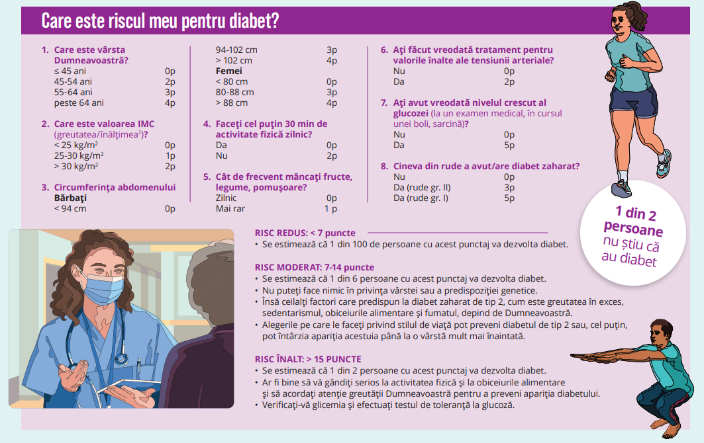

Slide 34



Ce ar însemna riscul pentru diabet?
Risc redus
< 7 puncte
Risc înalt
15-20 puncte
Risc foarte înalt
> 20 puncte
1 din 2 persoane
Risc ușor crescut:
Risc moderat crescut:
1 din 25 persoane
7-11 puncte
1 din 100 persoane
12-14 puncte
1 din 6 persoane
1 din 3 persoane
Punctaj maxim acumulat la întrebările 1, 6, 7, 8
!!! nu puteți influența
Punctaj maxim acumulat la întrebările 2, 3, 4, 5
Sănătatea e în mâinile Dumneavoastră!
Acțiune !!!!!

Slide 35
Screenig-ul DZ tip 2 la populația generală
Chestionarul FINDRISC
< 14 puncte – risc redus/moderat
≥ 14 puncte – risc majorat
Testul oral de toleranță la glucoză
Optimizarea stilului de viață
Revaluarea riscului o dată la 5 ani
Valori normale
Prediabet
Optimizarea stilului de viață
Revaluarea TOTG odata la 3 ani
Optimizarea stilului de viață
IMC > 35 kg/m2 – Metformin
Revaluarea TOTG anual
DZ 2

Slide 36



Cum stabilim diagnosticul de diabet?
Norma Alterarea Glicemiei Bazale Diabet Zaharat
Glicemia bazală
6,1
7,0
ȘI
ȘI / SAU
SAU*
Norma Scăderea Toleranței la Glucoză Diabet Zaharat
Glicemia
2h TOTG
7,8
11,1
ȘI
PREDIABET
SAU*
Hemoglobina glicozilată
4 - 6%
5,7 – 6,4 %
≥ 6,5%
SAU*
Glicemia orice moment al zilei
≥ 11,1 mmol/l
* Necesar să fie prezente 2 criterii

Slide 37
De ce este atât de important să stabilim precoce diabetul zaharat?
Notes:
Dora – După cum vedem diabetul zaharat este o hiperglicemie cronică, este oare atât de important sa atragem atit de multa atenție acestor valori ale glicemiei.

Slide 38
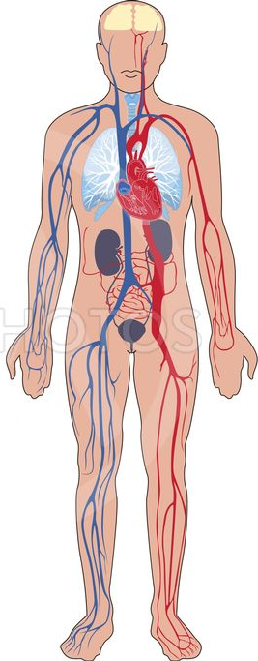
Complicațiile DZ
Ochi
• Retinopatie
• Cataractsa
• Cecitate
SN central și periferic
AVC
Neuropatie autonomă
Neuropatie periferică (disfuncție senzitiva/motorie)
Cavitatea bucală(Carie, gingivite, patologii periodontale , infecții)
Sistem cardiovascular
Cardiomiopatie
IMA
Aeroscleroza
HTA
Disfuncția endotelială
Sistemul gastrointestinal
Întirzierea evacuarăă gastrice
diaree/constipatii
Dispepsia
Insuficiența glandelor exocrine
Rinichii
Nefropatie
Proteinurie
Glucozurie
Insuficiență renală
Sistem genital
Impotență
Disfuncție sexuala
Disfuncție urogenitală
Pielea
Leziuni cutanate greu regenerante
Infecții cutanate
Picioare
Ulcerații
Amputații
Oase
Osteopenia, fracturi

Slide 39
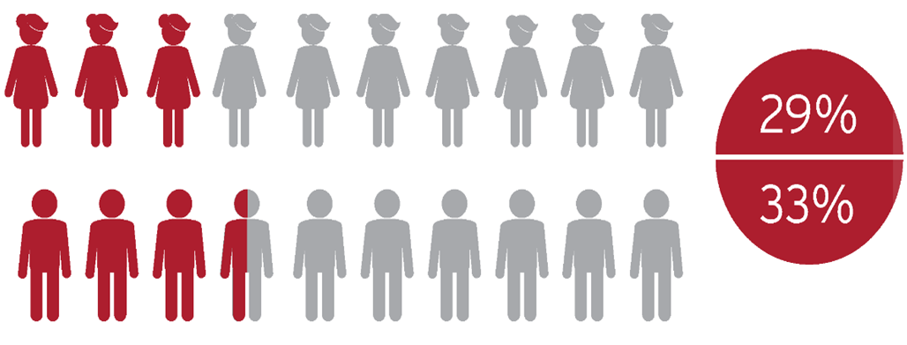
Boala CV - cel mai mare killer la nivel mondial- responsabilă de un număr crescut de decese premature la populația < 70 ani
Notes:
Figure 3 Systematic Coronary Risk Estimation 2 and Systematic Coronary Risk Estimation 2-Older Persons risk charts for fatal and non-fatal (myocardial infarction, stroke) cardiovascular disease.68,72 ASCVD = atherosclerotic cardiovascular disease; CV = cardiovascular; CVD = cardiovascular disease; SBP = systolic blood pressure; HDL-C = high-density lipoprotein cholesterol; SCORE2 = Systematic Coronary Risk Estimation 2; SCORE2-OP = Systematic Coronary Risk Estimation 2-Older Persons; TFYR = The Former Yugoslav Republic; UK = United Kingdom. For apparently healthy people aged 40–69 years, the SCORE2 algorithm68 is used to estimate 10-year risk of fatal and non-fatal (myocardial infarction, stroke) CVD. For apparently healthy people ≥70 years of age, the SCORE2-OP is used.72. Low-risk countries: Belgium, Denmark, France, Israel, Luxembourg, Norway, Spain, Switzerland, the Netherlands, and the UK. Moderate-risk countries: Austria, Cyprus, Finland, Germany, Greece, Iceland, Ireland, Italy, Malta, Portugal, San Marino, Slovenia, and Sweden. High-risk countries: Albania, Bosnia and Herzegovina, Croatia, Czech Republic, Estonia, Hungary, Kazakhstan, Poland, Slovakia, and Turkey. Very-high-risk countries: Algeria, Armenia, Azerbaijan, Belarus, Bulgaria, Egypt, Georgia, Kyrgyzstan, Latvia, Lebanon, Libya, Lithuania, Montenegro, Morocco, Republic of Moldova, Romania, Russian Federation, Serbia, Syria, TFYR (Macedonia), Tunisia, Ukraine, and Uzbekistan.
Unless provided in the caption above, the following copyright applies to the content of this slide: This article has been co-published with permission in the European Heart Journal and the European Journal of Preventive Cardiology. © The European Society of Cardiology 2021. All rights reserved. The articles are identical except for minor stylistic and spelling differences in keeping with each journal’s style. Either citation can be used when citing this article. For ermissions, please email: journals.permissions@oup.com.This article is published and distributed under the terms of the Oxford University Press, Standard Journals Publication Model (https://academic.oup.com/journals/pages/open_access/funder_policies/chorus/standard_publication_model)

Slide 40
Impactul DZ asupra BCV
~65% din decese sunt de cauză CV
Complicațiile CV ale DZ tip 2
Decese prin
boli coronariane
↑ x 2- 4 ori
AVC
↑ X 2-4 ori
Insuficiența cardiacă
↑ x 2-5 ori
Bell DSH. Diabetes Care 2003;26:2433–2441; Centers for Disease Control (CDC). Available at: http://www.cdc.gov
Notes:
40
The primary complication of diabetes is cardiovascular disease because more than half of the patients with diabetes will die of a heart attack, a stroke, or heart failure. In fact, coronary artery disease death rates are two to four times higher in patients with type 2 diabetes. The same for the stroke risk; it’s two to fourfold increased risk if you have diabetes, and then heart failure occurs twice as frequently in men and five times more frequently in women between the age of 45 to 75 years old if you have type 2 diabetes. And, in heart failure, there is both, but mostly diastolic heart failure but as well as systolic heart failure.
Cardiovascular disease and diabetes
1. American Heart Association. Heart Disease and Stroke Statistics. 2007 Update.

Slide 41

Populația țintă pentru evaluarea riscului CV
Populația aparent sănătoasă
Diagrama SCORE2, SCORE2-OP
Pacienți cu Diabet zaharat tip 2
Diagrama SCORE2-Diabetes
Pacienți cu BCV aterosclerotică
Nu se aplică
Pacienți cu factori specific de risc (BCR, hipercolesterolemie familială
European Society of Cardiology. European Hearth Journal ( 2021) 42, 3227-3337. Guidelines on cardiovascular disease prevention in clinical practice

Slide 42
Categorii de risc CV la persoanele cu DZ tip 2
Categoria de risc | Caracteristici
Risc CV foarte înalt | Pacienții cu Diabet zaharat tip 2 cu: BCVAS clinic stabilită sau Afectare severă de organ țintă
Risc CV înalt | Pacienți cu Diabet zaharat tip 2 care nu îndeplinesc criteriile pentru nivelul de risc foarte inalt și un: Risc CV la 10 ani 10-20 % utilizînd SCORE2-Diabet
Risc CV moderat | Pacienți cu DZ tip 2 care nu îndeplinesc criteriile pentru nivelul de risc foarte înalt și un: Risc CV la 10 ani 5-10% utilizînd SCORE2-Diabet
Risc CV scăzut | Pacienți cu DZ tip 2 care nu îndeplinesc criteriile pentru nivelul de risc foarte înalt și un: Risc CV la 10 ani < 5 % utilizînd SCORE2-Diabet

Slide 43

Cum apreciem riscul Cardiovascular
la persoanele fără diabet zaharat?
3
Notes:
Dora – am inteles că persoanele cu diabet au risc crescut de a face patologie cardiovasculara (infarct, ictus sau insuficienta cardiacă). Sa inteleg că doar ei prezintă risc foarte inalt de boli de inimă, sau mai există și alte categorii de persoane cu risc crescut de a dezvolta patologia cardiovasculara

Slide 44
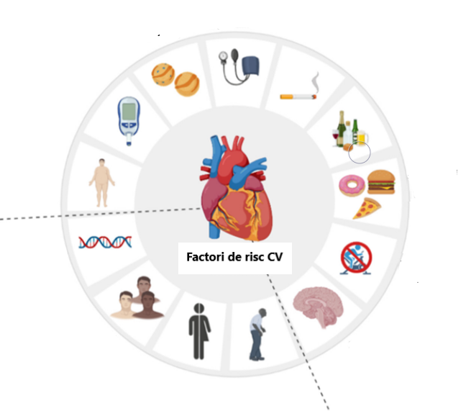
Factori de risc cardiovasculari
Factori de risc modificabili
Dislipidemia
Diabet zaharat
Obezitatea
Hipertensiune arterială
Fumatul
Consumul de alcool
Factorii nutriționali
Factori de risc nemodificabili
Vârsta
Sexul masculin
Contextul genetic (istoric familial de BCV prematură)
Notes:
Figure 3 Systematic Coronary Risk Estimation 2 and Systematic Coronary Risk Estimation 2-Older Persons risk charts for fatal and non-fatal (myocardial infarction, stroke) cardiovascular disease.68,72 ASCVD = atherosclerotic cardiovascular disease; CV = cardiovascular; CVD = cardiovascular disease; SBP = systolic blood pressure; HDL-C = high-density lipoprotein cholesterol; SCORE2 = Systematic Coronary Risk Estimation 2; SCORE2-OP = Systematic Coronary Risk Estimation 2-Older Persons; TFYR = The Former Yugoslav Republic; UK = United Kingdom. For apparently healthy people aged 40–69 years, the SCORE2 algorithm68 is used to estimate 10-year risk of fatal and non-fatal (myocardial infarction, stroke) CVD. For apparently healthy people ≥70 years of age, the SCORE2-OP is used.72. Low-risk countries: Belgium, Denmark, France, Israel, Luxembourg, Norway, Spain, Switzerland, the Netherlands, and the UK. Moderate-risk countries: Austria, Cyprus, Finland, Germany, Greece, Iceland, Ireland, Italy, Malta, Portugal, San Marino, Slovenia, and Sweden. High-risk countries: Albania, Bosnia and Herzegovina, Croatia, Czech Republic, Estonia, Hungary, Kazakhstan, Poland, Slovakia, and Turkey. Very-high-risk countries: Algeria, Armenia, Azerbaijan, Belarus, Bulgaria, Egypt, Georgia, Kyrgyzstan, Latvia, Lebanon, Libya, Lithuania, Montenegro, Morocco, Republic of Moldova, Romania, Russian Federation, Serbia, Syria, TFYR (Macedonia), Tunisia, Ukraine, and Uzbekistan.
Unless provided in the caption above, the following copyright applies to the content of this slide: This article has been co-published with permission in the European Heart Journal and the European Journal of Preventive Cardiology. © The European Society of Cardiology 2021. All rights reserved. The articles are identical except for minor stylistic and spelling differences in keeping with each journal’s style. Either citation can be used when citing this article. For ermissions, please email: journals.permissions@oup.com.This article is published and distributed under the terms of the Oxford University Press, Standard Journals Publication Model (https://academic.oup.com/journals/pages/open_access/funder_policies/chorus/standard_publication_model)

Slide 45
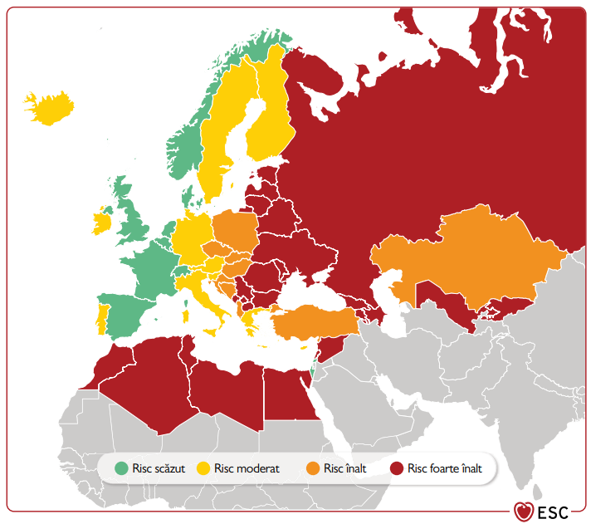
Riscul CV corespunzător regiunilor geografice
Țări la risc foarte înalt: Algeria, Armenia, Azerbaijan, Belarus, Bulgaria, Egipt, Georgia, Kârgâzstan, Letonia, Liban, Lituania, Muntenegru, Maroc, Republica Moldova, România, Federaţia Rusă, Serbia, Siria, Macedonia, Tunisia, Ucraina şi Uzbekistan.
Notes:
Figure 3 Systematic Coronary Risk Estimation 2 and Systematic Coronary Risk Estimation 2-Older Persons risk charts for fatal and non-fatal (myocardial infarction, stroke) cardiovascular disease.68,72 ASCVD = atherosclerotic cardiovascular disease; CV = cardiovascular; CVD = cardiovascular disease; SBP = systolic blood pressure; HDL-C = high-density lipoprotein cholesterol; SCORE2 = Systematic Coronary Risk Estimation 2; SCORE2-OP = Systematic Coronary Risk Estimation 2-Older Persons; TFYR = The Former Yugoslav Republic; UK = United Kingdom. For apparently healthy people aged 40–69 years, the SCORE2 algorithm68 is used to estimate 10-year risk of fatal and non-fatal (myocardial infarction, stroke) CVD. For apparently healthy people ≥70 years of age, the SCORE2-OP is used.72. Low-risk countries: Belgium, Denmark, France, Israel, Luxembourg, Norway, Spain, Switzerland, the Netherlands, and the UK. Moderate-risk countries: Austria, Cyprus, Finland, Germany, Greece, Iceland, Ireland, Italy, Malta, Portugal, San Marino, Slovenia, and Sweden. High-risk countries: Albania, Bosnia and Herzegovina, Croatia, Czech Republic, Estonia, Hungary, Kazakhstan, Poland, Slovakia, and Turkey. Very-high-risk countries: Algeria, Armenia, Azerbaijan, Belarus, Bulgaria, Egypt, Georgia, Kyrgyzstan, Latvia, Lebanon, Libya, Lithuania, Montenegro, Morocco, Republic of Moldova, Romania, Russian Federation, Serbia, Syria, TFYR (Macedonia), Tunisia, Ukraine, and Uzbekistan.
Unless provided in the caption above, the following copyright applies to the content of this slide: This article has been co-published with permission in the European Heart Journal and the European Journal of Preventive Cardiology. © The European Society of Cardiology 2021. All rights reserved. The articles are identical except for minor stylistic and spelling differences in keeping with each journal’s style. Either citation can be used when citing this article. For ermissions, please email: journals.permissions@oup.com.This article is published and distributed under the terms of the Oxford University Press, Standard Journals Publication Model (https://academic.oup.com/journals/pages/open_access/funder_policies/chorus/standard_publication_model)

Slide 46
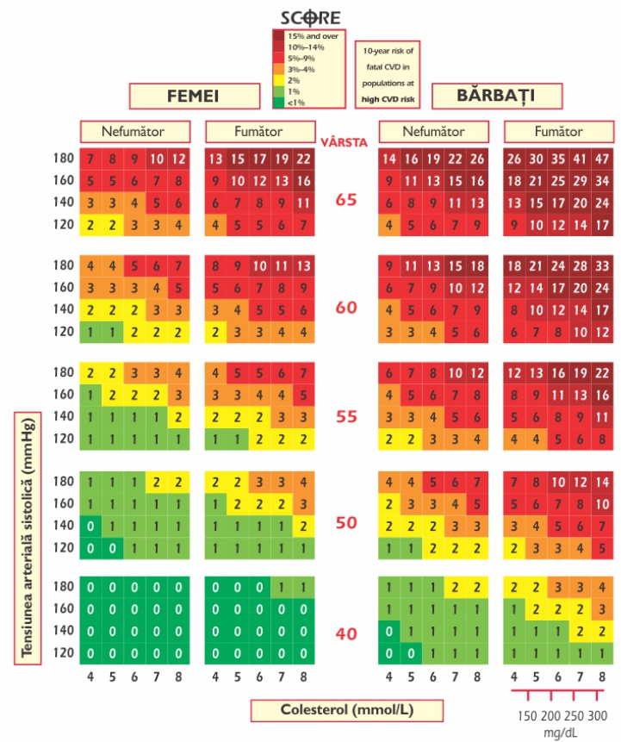
Riscul Cardiovascular la persoanele aparent sănătoase – Diagrama SCORE
Dezavantaje
Estimarea riscului de evenimente cardiovasculare fatale, dar nu totale
Limitări de vîrstă ( 40-65 ani )

Slide 47
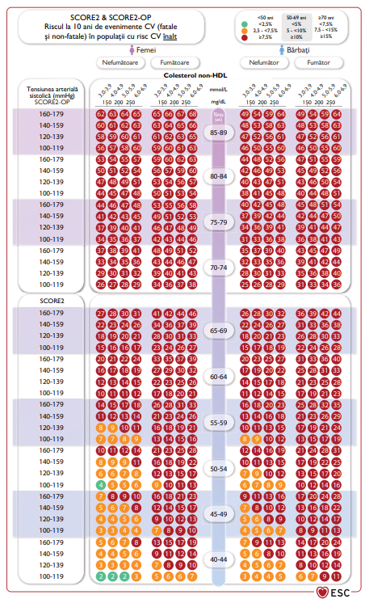

Evaluarea riscului CV
Estimează riscul CV combinat:
evenimente fatale și non-fatale (IM, AVC) la 10 ani la persoanele aparent sănătoase cu vârsta între 40-69 ani (SCORE2) și ≥ 70 ani (SCORE2-OP) cu factori de risc netratați sau care au fost stabiliți pentru mai mulți ani.
European Society of Cardiology. European Hearth Journal ( 2021) 42, 3227-3337. Guidelines on cardiovascular disease prevention in clinical practice

Slide 48
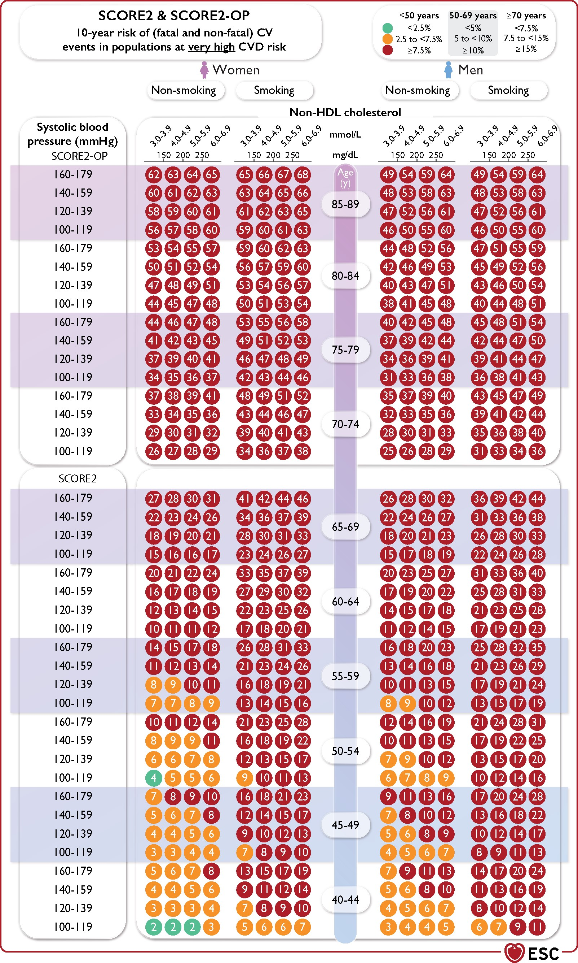
Evaluarea riscului Cardiovascular
Ce este nou?
Apreciază riscul CV combinat:
fatal și non- fatal (IM non-fatal,
AVC non- fatal)→ reflectă mai bine
impactul global al BCVAS
Include categoria de vîrstă ≥ 70 ani
Notes:
Figure 3 Systematic Coronary Risk Estimation 2 and Systematic Coronary Risk Estimation 2-Older Persons risk charts for fatal and non-fatal (myocardial infarction, stroke) cardiovascular disease.68,72 ASCVD = atherosclerotic cardiovascular disease; CV = cardiovascular; CVD = cardiovascular disease; SBP = systolic blood pressure; HDL-C = high-density lipoprotein cholesterol; SCORE2 = Systematic Coronary Risk Estimation 2; SCORE2-OP = Systematic Coronary Risk Estimation 2-Older Persons; TFYR = The Former Yugoslav Republic; UK = United Kingdom. For apparently healthy people aged 40–69 years, the SCORE2 algorithm68 is used to estimate 10-year risk of fatal and non-fatal (myocardial infarction, stroke) CVD. For apparently healthy people ≥70 years of age, the SCORE2-OP is used.72. Low-risk countries: Belgium, Denmark, France, Israel, Luxembourg, Norway, Spain, Switzerland, the Netherlands, and the UK. Moderate-risk countries: Austria, Cyprus, Finland, Germany, Greece, Iceland, Ireland, Italy, Malta, Portugal, San Marino, Slovenia, and Sweden. High-risk countries: Albania, Bosnia and Herzegovina, Croatia, Czech Republic, Estonia, Hungary, Kazakhstan, Poland, Slovakia, and Turkey. Very-high-risk countries: Algeria, Armenia, Azerbaijan, Belarus, Bulgaria, Egypt, Georgia, Kyrgyzstan, Latvia, Lebanon, Libya, Lithuania, Montenegro, Morocco, Republic of Moldova, Romania, Russian Federation, Serbia, Syria, TFYR (Macedonia), Tunisia, Ukraine, and Uzbekistan.
Unless provided in the caption above, the following copyright applies to the content of this slide: This article has been co-published with permission in the European Heart Journal and the European Journal of Preventive Cardiology. © The European Society of Cardiology 2021. All rights reserved. The articles are identical except for minor stylistic and spelling differences in keeping with each journal’s style. Either citation can be used when citing this article. For ermissions, please email: journals.permissions@oup.com.This article is published and distributed under the terms of the Oxford University Press, Standard Journals Publication Model (https://academic.oup.com/journals/pages/open_access/funder_policies/chorus/standard_publication_model)

Slide 49

Cum putem reduce riscul de Boală cardiovasculară?
Notes:
Dora – dacă patologia cardiovasculARĂ ESTE ATIT DE FRECVENT INTILNITĂ ȘI ARE CONSECINȚE ATIT DE GRAVE – CUM AM PUTEA TOTUSI REDUCE RISCUL DE PATOLOGIE CARDIOVASCULARA

Slide 50
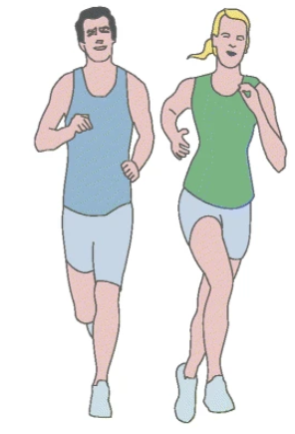
Recomandări privind activitatea fizică
150-300 min /săptămînă efort de intensitate moderată sau 75-150 min/săptămână de activitate fizică intensă aerobă – pentru adulții de toate vârstele
Adulții care nu pot efectua 150 min/săptămână de activitate fizică de intensitate moderată- să rămână cât mai activi
Reducerea timpului petrecut în mod sedentar, prin efectuarea cel puțin a unor activități ușoare pe parcursul zilei
Efectuarea exercițiilor de rezistență, adițional activității fizice aerobe, 2 sau mai multe zile/săptămână, pentru a reduce mortalitatea de orice cauză
Notes:
Figure 3 Systematic Coronary Risk Estimation 2 and Systematic Coronary Risk Estimation 2-Older Persons risk charts for fatal and non-fatal (myocardial infarction, stroke) cardiovascular disease.68,72 ASCVD = atherosclerotic cardiovascular disease; CV = cardiovascular; CVD = cardiovascular disease; SBP = systolic blood pressure; HDL-C = high-density lipoprotein cholesterol; SCORE2 = Systematic Coronary Risk Estimation 2; SCORE2-OP = Systematic Coronary Risk Estimation 2-Older Persons; TFYR = The Former Yugoslav Republic; UK = United Kingdom. For apparently healthy people aged 40–69 years, the SCORE2 algorithm68 is used to estimate 10-year risk of fatal and non-fatal (myocardial infarction, stroke) CVD. For apparently healthy people ≥70 years of age, the SCORE2-OP is used.72. Low-risk countries: Belgium, Denmark, France, Israel, Luxembourg, Norway, Spain, Switzerland, the Netherlands, and the UK. Moderate-risk countries: Austria, Cyprus, Finland, Germany, Greece, Iceland, Ireland, Italy, Malta, Portugal, San Marino, Slovenia, and Sweden. High-risk countries: Albania, Bosnia and Herzegovina, Croatia, Czech Republic, Estonia, Hungary, Kazakhstan, Poland, Slovakia, and Turkey. Very-high-risk countries: Algeria, Armenia, Azerbaijan, Belarus, Bulgaria, Egypt, Georgia, Kyrgyzstan, Latvia, Lebanon, Libya, Lithuania, Montenegro, Morocco, Republic of Moldova, Romania, Russian Federation, Serbia, Syria, TFYR (Macedonia), Tunisia, Ukraine, and Uzbekistan.
Unless provided in the caption above, the following copyright applies to the content of this slide: This article has been co-published with permission in the European Heart Journal and the European Journal of Preventive Cardiology. © The European Society of Cardiology 2021. All rights reserved. The articles are identical except for minor stylistic and spelling differences in keeping with each journal’s style. Either citation can be used when citing this article. For ermissions, please email: journals.permissions@oup.com.This article is published and distributed under the terms of the Oxford University Press, Standard Journals Publication Model (https://academic.oup.com/journals/pages/open_access/funder_policies/chorus/standard_publication_model)

Slide 51
Respectarea unei diete sănătoase
Adoptarea unui patern alimentar vegetal > animal Acizii grași trans nesaturați- consum minim, fără alimente procesate Acizi grași saturați < 10% din aportul energetic total: AGPN și AGMN + carbohidrați din cereale integrale Carne roșie- max 350-500 gr/săptămînă 30-45 gr. fibre/zi, preferabil din cereale integrale | Aport de sare < 5 grame/zi Pește- 1-2 ori/săptămînă ( pește gras) ≥ 200 gr legume/zi (≥ 2-3 porții) ≥ 200 gr fructe/zi (≥ 2-3 porții) 30 gr nuci nesărate/zi Consum de alcool- maxim 100 gr /săptămână Consumul băuturilor îndulcite cu zahar (băuturi răcoritoare, sucuri de fructe)- trebuie descurajat
Notes:
Figure 3 Systematic Coronary Risk Estimation 2 and Systematic Coronary Risk Estimation 2-Older Persons risk charts for fatal and non-fatal (myocardial infarction, stroke) cardiovascular disease.68,72 ASCVD = atherosclerotic cardiovascular disease; CV = cardiovascular; CVD = cardiovascular disease; SBP = systolic blood pressure; HDL-C = high-density lipoprotein cholesterol; SCORE2 = Systematic Coronary Risk Estimation 2; SCORE2-OP = Systematic Coronary Risk Estimation 2-Older Persons; TFYR = The Former Yugoslav Republic; UK = United Kingdom. For apparently healthy people aged 40–69 years, the SCORE2 algorithm68 is used to estimate 10-year risk of fatal and non-fatal (myocardial infarction, stroke) CVD. For apparently healthy people ≥70 years of age, the SCORE2-OP is used.72. Low-risk countries: Belgium, Denmark, France, Israel, Luxembourg, Norway, Spain, Switzerland, the Netherlands, and the UK. Moderate-risk countries: Austria, Cyprus, Finland, Germany, Greece, Iceland, Ireland, Italy, Malta, Portugal, San Marino, Slovenia, and Sweden. High-risk countries: Albania, Bosnia and Herzegovina, Croatia, Czech Republic, Estonia, Hungary, Kazakhstan, Poland, Slovakia, and Turkey. Very-high-risk countries: Algeria, Armenia, Azerbaijan, Belarus, Bulgaria, Egypt, Georgia, Kyrgyzstan, Latvia, Lebanon, Libya, Lithuania, Montenegro, Morocco, Republic of Moldova, Romania, Russian Federation, Serbia, Syria, TFYR (Macedonia), Tunisia, Ukraine, and Uzbekistan.
Unless provided in the caption above, the following copyright applies to the content of this slide: This article has been co-published with permission in the European Heart Journal and the European Journal of Preventive Cardiology. © The European Society of Cardiology 2021. All rights reserved. The articles are identical except for minor stylistic and spelling differences in keeping with each journal’s style. Either citation can be used when citing this article. For ermissions, please email: journals.permissions@oup.com.This article is published and distributed under the terms of the Oxford University Press, Standard Journals Publication Model (https://academic.oup.com/journals/pages/open_access/funder_policies/chorus/standard_publication_model)

Slide 52
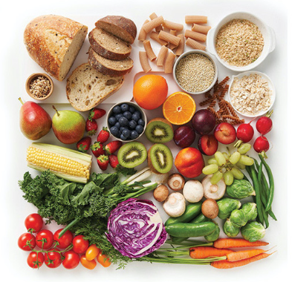

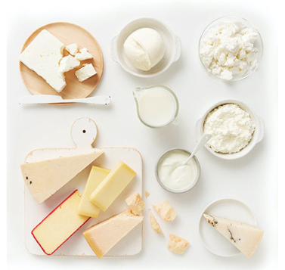
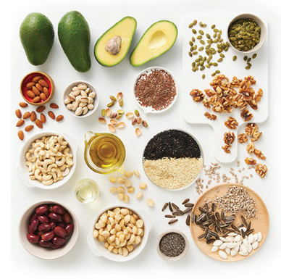


Model de alimentație pentru sănătatea CV
Consum crescut de fructe, legume, cereale integrale
Proteine de origine animală și/sau vegetală
Produse lactate:
iaurt, brînză
Grăsimi și uleiuri
sănătoase
Ierburi și condimente
în loc de sare
Evitarea produselor
procesate

Slide 53
Beneficiile dietei pentru sănătatea CV
Scăderea aportului de sare cu 2.5 gr/zi- ↓ cu 20 % a evenimentelor CVAT
Reducerea aportului de sare scade TA cu≈ 5,8 mmHg la hipertensivi și≈ 1,9 mmHg la
pacienții nomotensivi
Fiecare creştere cu 7 g/zi a aportului total de fibre - ↓cu 9% riscul de boală arterială coronariană. ↑cu 10 g/zi a aportului de fibre - risc de AVC cu 16% mai mic
Fiecare porție în plus de fructe (echivaent cu 77 g) și legume (echivalent cu 80 g)- scădere cu 4% a riscului de mortalitate CV
Consumul de 30 g/zi de nuci (mixte) -↓ cu ≈ 30%a riscului de BCV aterosclerotică.
Consumul de peşte, cel puţin 1 dată/săptămână, scade cu 16 % riscul de BAC, iar consumul de peşte 2-4 ori/săptămână se asociază cu o scădere cu 6% a riscului de AVC
Notes:
Figure 3 Systematic Coronary Risk Estimation 2 and Systematic Coronary Risk Estimation 2-Older Persons risk charts for fatal and non-fatal (myocardial infarction, stroke) cardiovascular disease.68,72 ASCVD = atherosclerotic cardiovascular disease; CV = cardiovascular; CVD = cardiovascular disease; SBP = systolic blood pressure; HDL-C = high-density lipoprotein cholesterol; SCORE2 = Systematic Coronary Risk Estimation 2; SCORE2-OP = Systematic Coronary Risk Estimation 2-Older Persons; TFYR = The Former Yugoslav Republic; UK = United Kingdom. For apparently healthy people aged 40–69 years, the SCORE2 algorithm68 is used to estimate 10-year risk of fatal and non-fatal (myocardial infarction, stroke) CVD. For apparently healthy people ≥70 years of age, the SCORE2-OP is used.72. Low-risk countries: Belgium, Denmark, France, Israel, Luxembourg, Norway, Spain, Switzerland, the Netherlands, and the UK. Moderate-risk countries: Austria, Cyprus, Finland, Germany, Greece, Iceland, Ireland, Italy, Malta, Portugal, San Marino, Slovenia, and Sweden. High-risk countries: Albania, Bosnia and Herzegovina, Croatia, Czech Republic, Estonia, Hungary, Kazakhstan, Poland, Slovakia, and Turkey. Very-high-risk countries: Algeria, Armenia, Azerbaijan, Belarus, Bulgaria, Egypt, Georgia, Kyrgyzstan, Latvia, Lebanon, Libya, Lithuania, Montenegro, Morocco, Republic of Moldova, Romania, Russian Federation, Serbia, Syria, TFYR (Macedonia), Tunisia, Ukraine, and Uzbekistan.
Unless provided in the caption above, the following copyright applies to the content of this slide: This article has been co-published with permission in the European Heart Journal and the European Journal of Preventive Cardiology. © The European Society of Cardiology 2021. All rights reserved. The articles are identical except for minor stylistic and spelling differences in keeping with each journal’s style. Either citation can be used when citing this article. For ermissions, please email: journals.permissions@oup.com.This article is published and distributed under the terms of the Oxford University Press, Standard Journals Publication Model (https://academic.oup.com/journals/pages/open_access/funder_policies/chorus/standard_publication_model)

Slide 54

Renunțarea la fumat
Diabet zaharat + fumat activ/pasiv- risc crescut de BCV, deces prematur, complicații microvasculare și prost control glicemic Evitarea /Renunțarea la fumat !!!
Sistarea fumatului – cea mai eficientă din toate măsurile preventive, cu reducere substanțială a riscului de IM si deces
Fumătorii înrăiți (≥ 20 țigări/zi)- suspendarea fumatului reduce riscul de BCV în 5 ani
Consilierea privind renunțarea la fumat- componentă de
rutină a educației în diabetul zaharat
2019 ESC Guidelines on diabetes, pre-diabetes, and cardiovascular diseases developed in collaboration with the EASD: The Task Force for diabetes, pre-diabetes, and cardiovascular diseases of the European Society of Cardiology (ESC) and the European Association for the Study of Diabetes (EASD)

Slide 55
3
Ce ar trebui să facă o persoană cu diabet pentru a evita dezvoltarea patologiei cardiovasculare?
Notes:
Dora – am inteles că persoanele cu diabet au risc crescut de a face patologie cardiovasculara (infarct, ictus sau insuficienta cardiacă). Sa inteleg că doar ei prezintă risc foarte inalt de boli de inimă, sau mai există și alte categorii de persoane cu risc crescut de a dezvolta patologia cardiovasculara

Slide 56






Managementul diabetului zaharat
Optimizarea stilului de viață
Educație
Medicație
Monitorizare periodică
Reducerea greutății 7-10%
Exercițiu fizic 150min/zi
Inițial, pe parcurs, în situații speciale
Tratament individualizat
Evaluarea HbA1c la 3 luni,
Screening anual al complicațiilor
Reducerea complicațiilor diabetului
Control glicemic
HbA1c<7%
Controlul tensiunii arteriale
TA <130/80mmHg
Controlul LDL <1,8mmol/l
Medicație cu beneficii cardio-renale
Stilul de viață (normalizarea greutății) și educația pentru diabet

Slide 57

Controlul factorilor de risc
Atingerea valorilor țintă individuale pentru persoana cu DZ
HbA1c
HbA1c < 7,0 mmol/l
Blood pressure
TAS 130 mmHg
TAD < 80 mmHg
Colesterol
LDL-с < 1,4 mmol/l risc foarte înalt
< 1,8 mmol/l risc înalt
< 2,6 mmol/l risc moderat
European Society of Cardiology. European Hearth Journal ( 2021) 42, 3227-3337. Guidelines on cardiovascular disease prevention in clinical practice
2019 ESC Guidelines on diabetes, pre-diabetes, and cardiovascular diseases developed in collaboration with the EASD: The Task Force for diabetes, pre-diabetes, and cardiovascular diseases of the European Society of Cardiology (ESC) and the European Association for the Study of Diabetes (EASD)

Slide 58
Concluzii
Recunoaștem factorii de risc pentru dezvoltarea diabetului, obezității și patologiei cardiovasculare
Evaluăm riscul posibil și întreprindem măsurile de rigoare;
Acționăm astăzi, pentru cî mâIne va fi deja boala.

